Slide 1
Магнитооптические исследования в стационарных полях до 30 Тесла
Леонид Бовкун
Семинар аспирантов и студентов
20 апреля 2017

Slide 2
План доклада
Классификация «больших» полей
Способы их создания: резистивные, сверхпроводящие, гибридные, а также импульсные и взрывные
Зачем нужны большие магнитные поля?
Методика магнитооптического эксперимента
Наши результаты

Slide 3

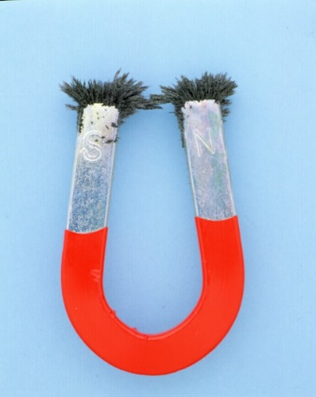
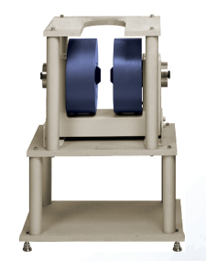
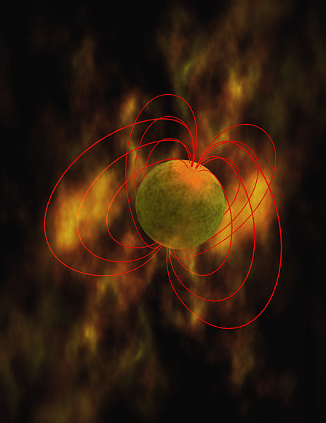
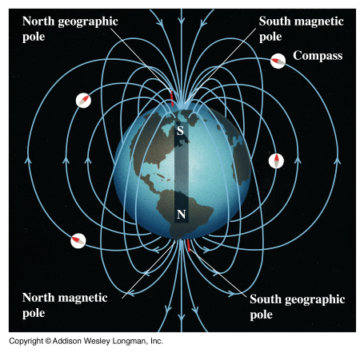
Типичные значения магнитных полей
слабые
сильные
мозг
земные
Тесла
межзвездное
постоянные
электромагниты
магнетар

Slide 4
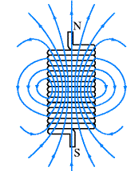
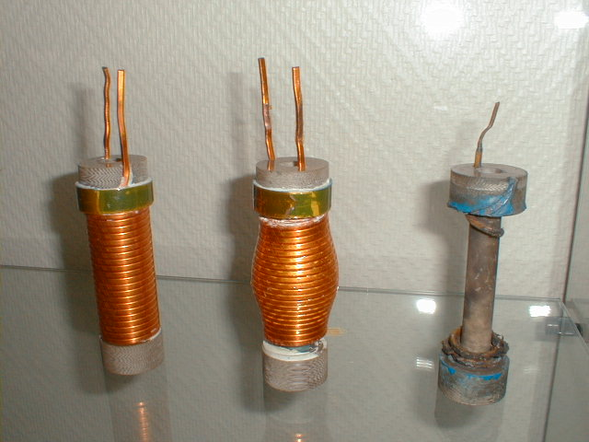

Создание сильных полей
Единственный способ: пустить большой ток по контуру
Две проблемы:
Сверхпроводники (B_{crit})
Нагрев
Охлаждение
Жесткий проводник
Сила Лоренца: магнитное давление
10 kA
Внешнее укрепление
9 kA
11 kA

Slide 5
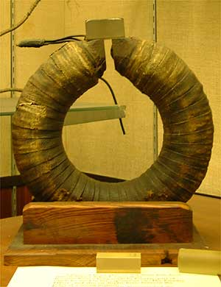
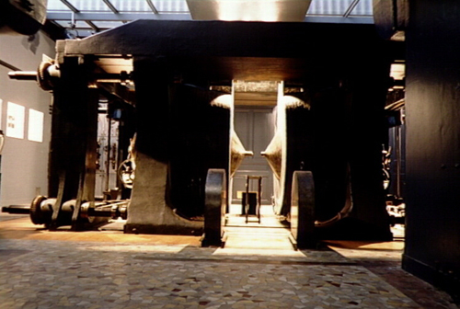
Стационарные поля
1
10
100
Tesla
Bellevue 7T

Slide 6
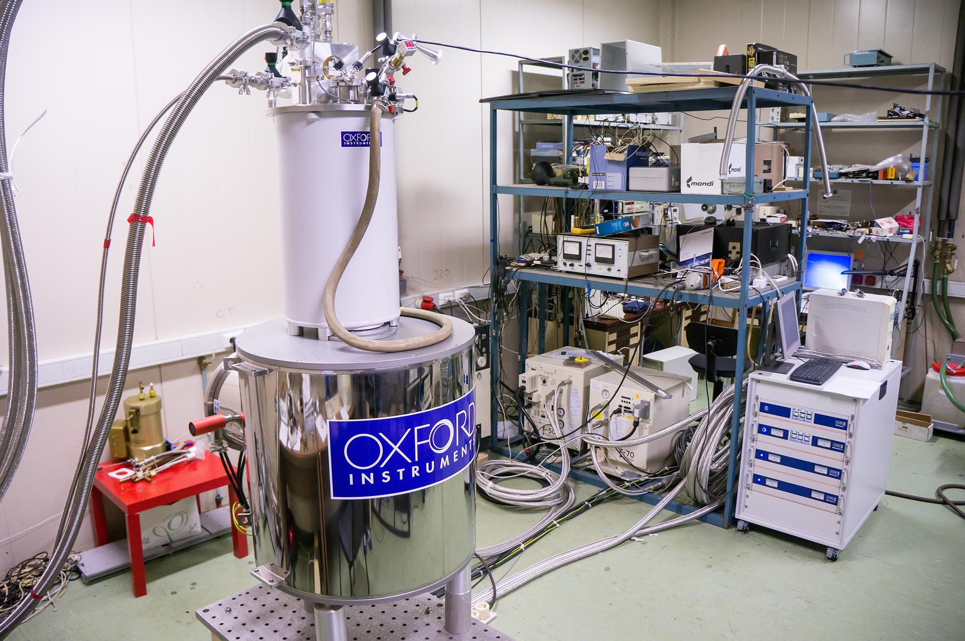
Стационарные поля
1
10 12 30
100
Tesla

Slide 7
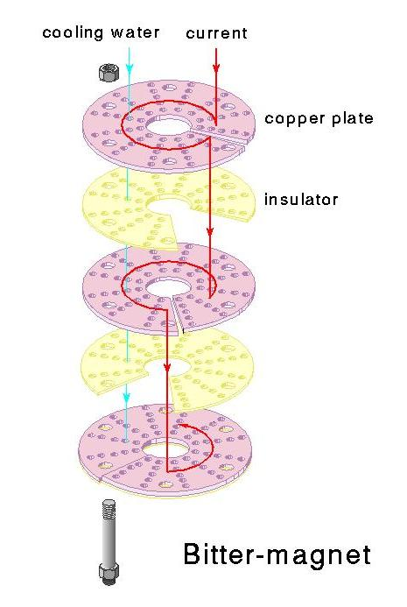
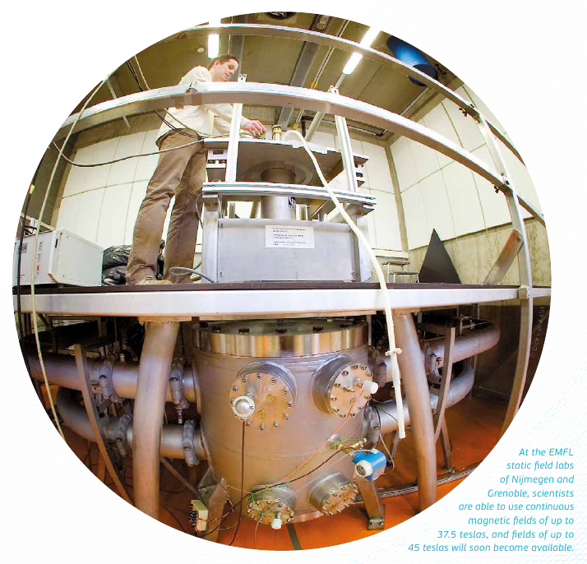
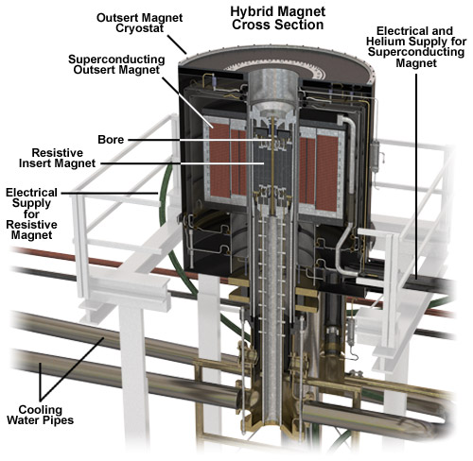
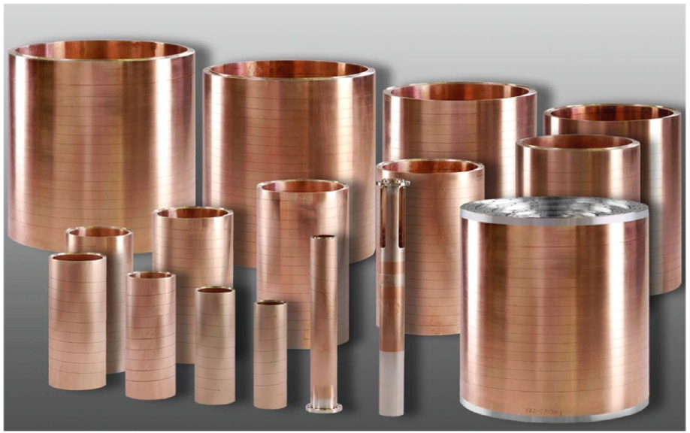
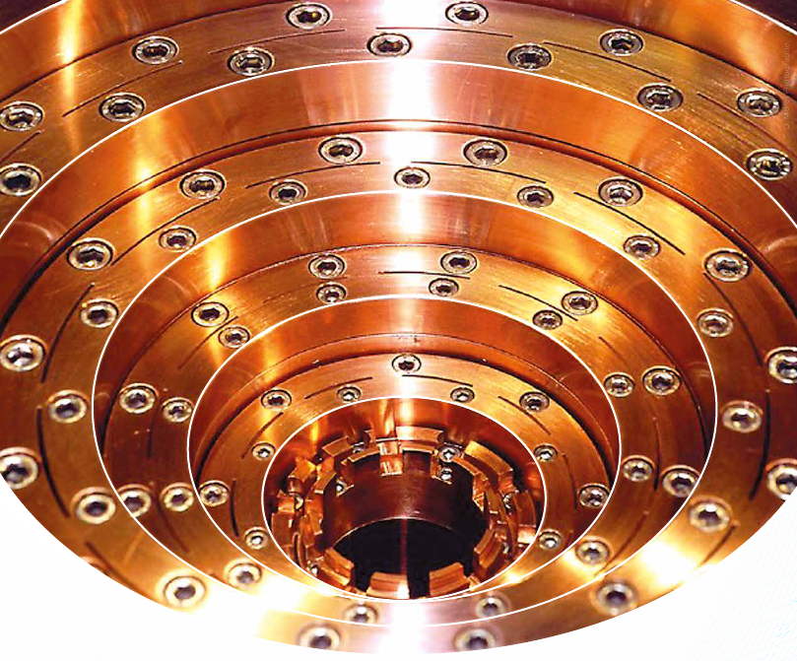
Стационарные поля
1
10 33 45
100
Tesla

Slide 8
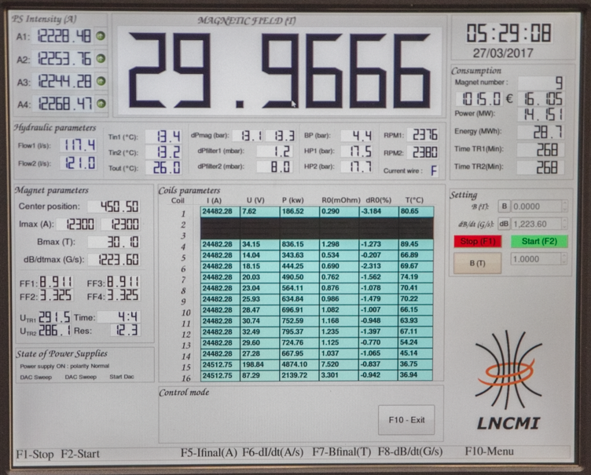
Notes:
Для параболической зоны
в циклотронном резонансе будет наблюдаться одна линия.
Масса, соответствующая этой линии, в общем случае, не будет зависеть ни от концентрации,
ни от того, классические это поля или квантующие.

Slide 9
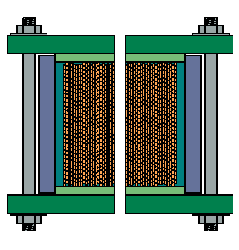
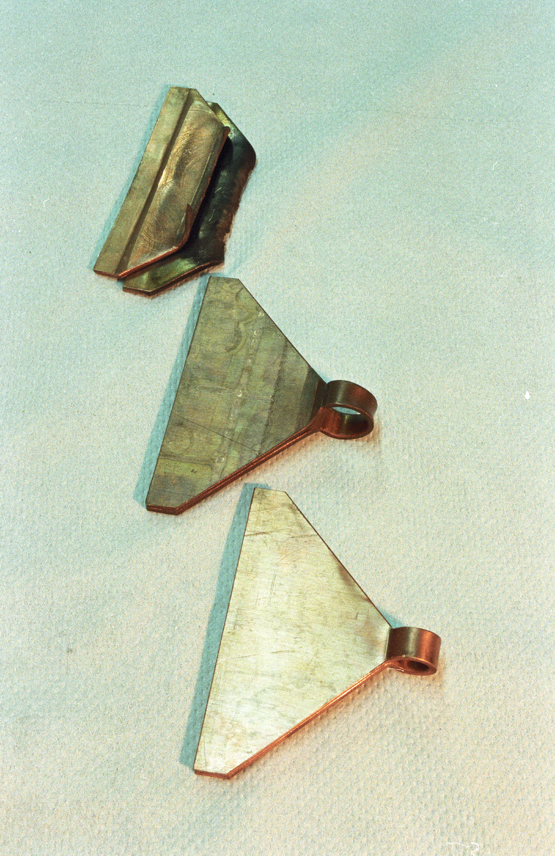
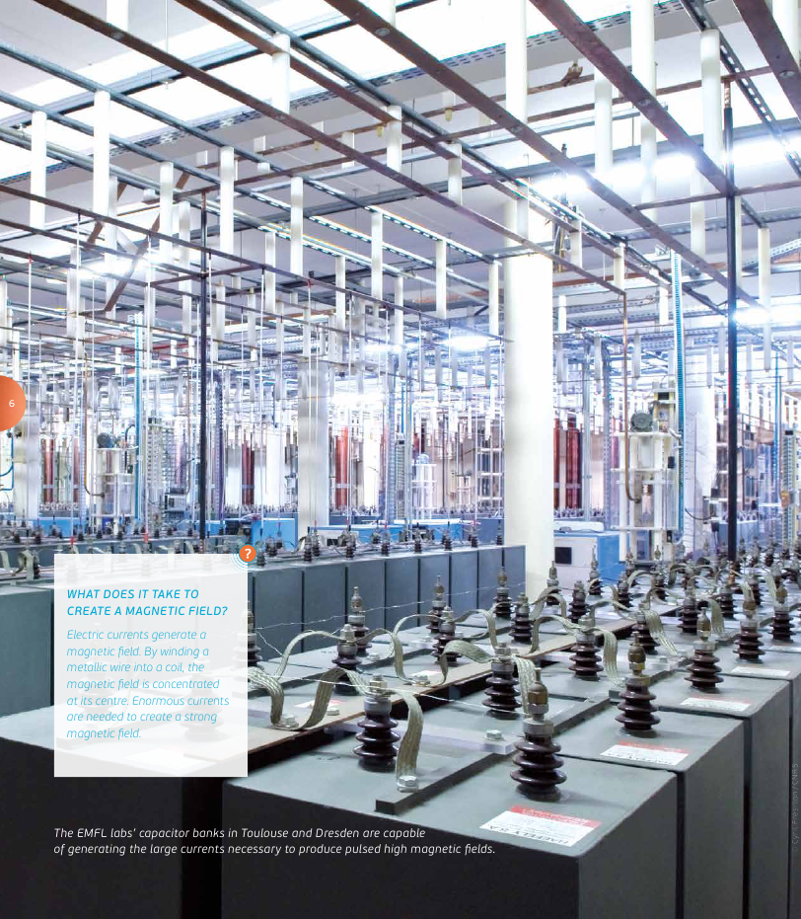
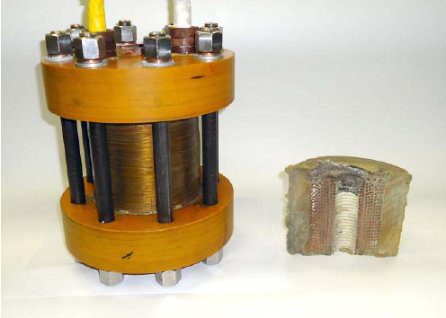
Импульсные поля
10
60 T
100
1000
Tesla
монолитные
одновитковые
300 T

Slide 10
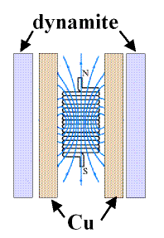
Импульсные поля
10
100
1000
Tesla
compressive
2000 T

Slide 11

Зачем нужны большие поля
Левитация и изучение гравитации
Исследовать свойства материалов (эффект Холла, резонансные эффекты)
Исследовать сверхпроводимость
Изменять свойства материалов, магнитное разделение
Создавать новые магниты
(замена редкоземельным)
Notes:
Первая работа по ЦР опубликована в 1955 году. Какую цель преследуют авторы?
Это все интересно, но в настоящее время особенное внимание уделяется исследования в квантующих магнитных полях.

Slide 12


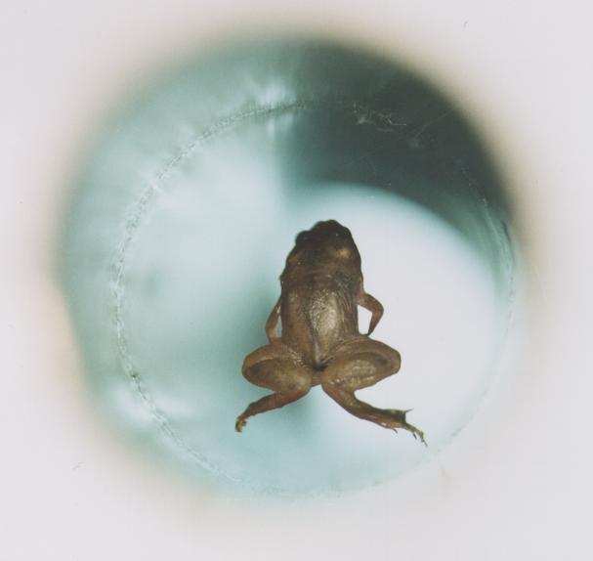

The 2000 Ig Nobel Prize Winners
∇B² > 2µ₀ρg/χ
Molecular susceptibilities χ are typically
10⁻⁵ for diamagnetics,
10⁻³ for paramagnetic,
since ρ is most often a few g/cm³, their magnetic levitation requires field gradients ~1000 and 10 T²/m, respectively. Taking l=10cm as a typical size of high-field magnets and ∇B² ~ B²/l as an estimate, we find that fields of the order of 1 and 10T are sufficient to cause levitation of para- and diamagnetics.
http://www.ru.nl/hfml/research/levitation/diamagnetic/
Notes:
Уровни стоят на месте при разных концентрациях
В силу значительно СО взаимодействия, расщепления уровней Ландау по спину сравнимы с циклотронными

Slide 13
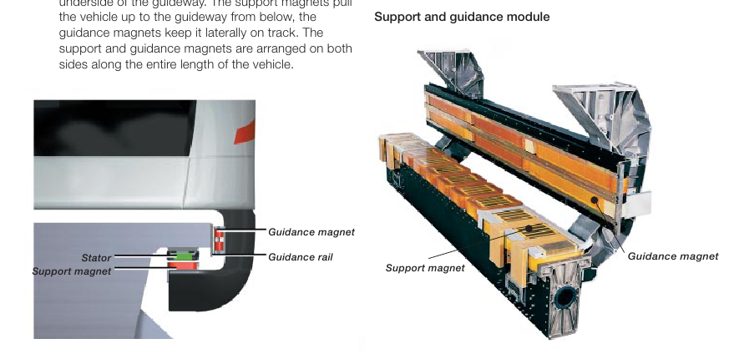
Динамическая левитация
Lévitation dynamique
http://www.maglevboard.net

Slide 14
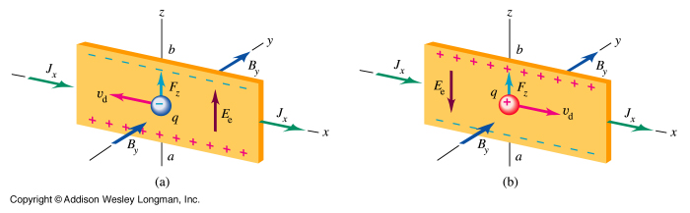
Эффект Холла
L’effet Hall
Эффект Холла
- Знак носителей заряда
- Электрофизические параметры

Slide 15
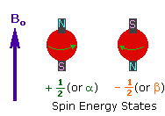
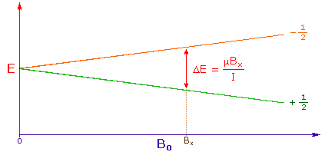
Магнитный резонанс
Условие поглощения ħω =ΔE = μB
Справедливо для различных магнитных моментов:
Спин атомного ядра: ЯМР, typ. 10-1000 MHz
Электронный спин: ЭПР, typ. 10-1000 GHz
Орбитали электронные: циклотронный резонанс, typ. 100 GHz-10 THz
межзонные переходы

Slide 16
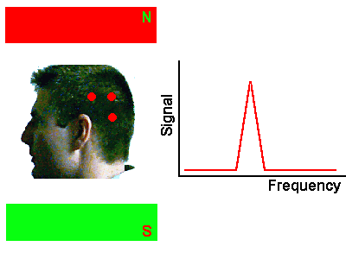
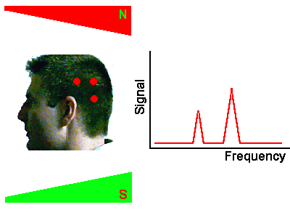
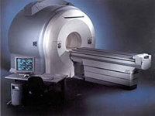
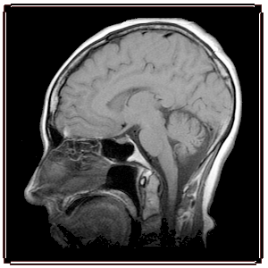
Магнитно-резонансная томография
B₁
B₀
B₂
Lauterbur and Mansfield Prix Nobel 2003

Slide 17
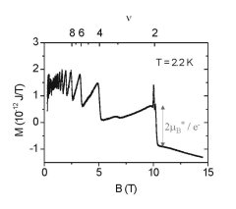
Квантовые осцилляции
Энергетический спектр кристалла становится дискретным,
электронные свойства изменяются в магнитном поле с периодичностью 1/B
магнитный: de Haas-van Alphen
резистивный: Shubnikov-de Haas

Slide 18
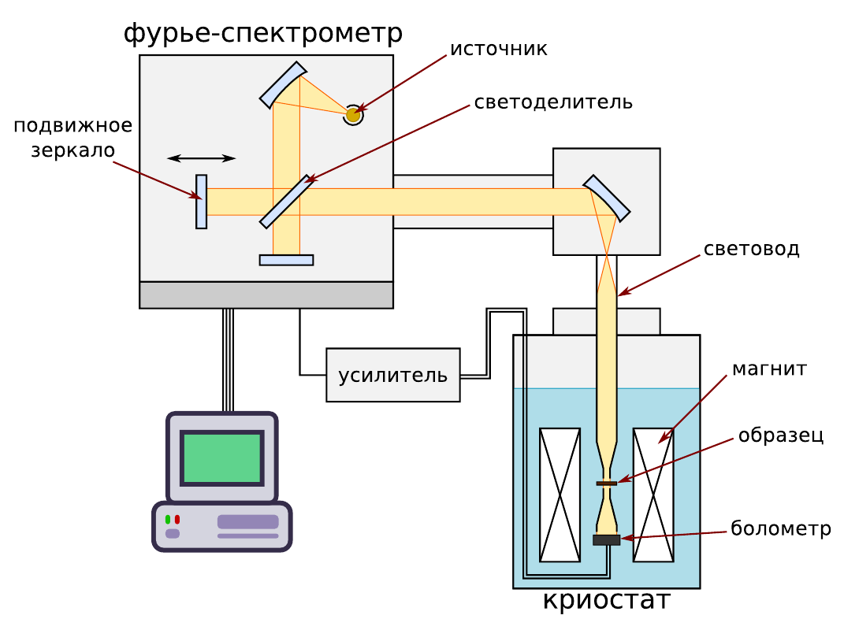
Фурье спектроскопия

Slide 19
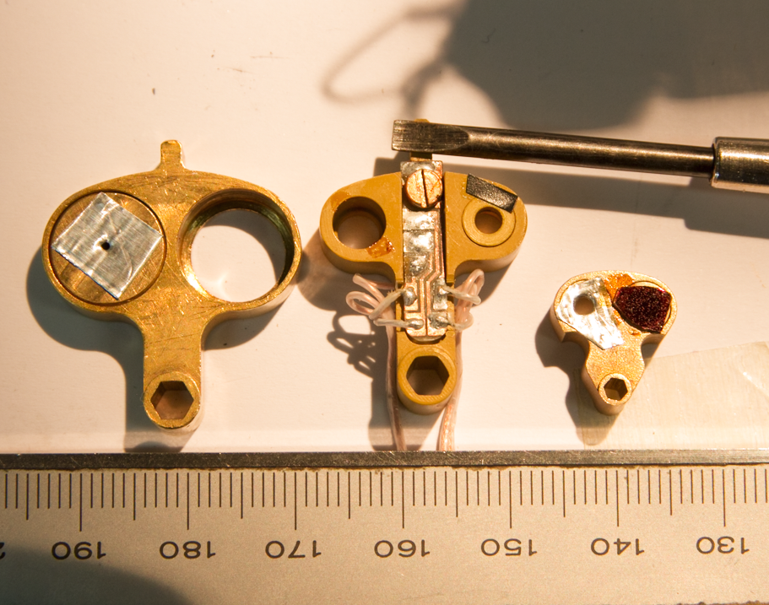
Notes:
Уровни стоят на месте при разных концентрациях
В силу значительно СО взаимодействия, расщепления уровней Ландау по спину сравнимы с циклотронными

Slide 20
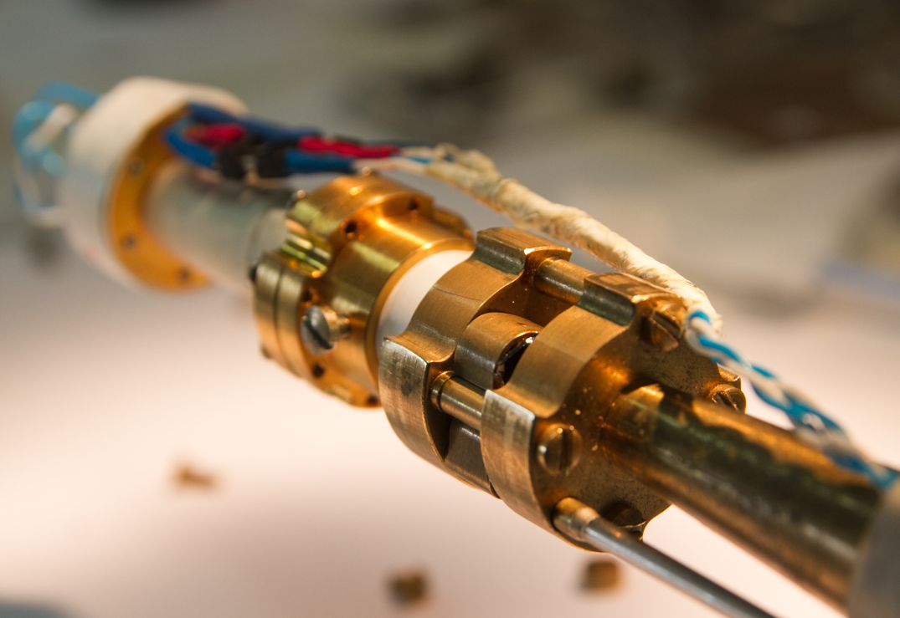
Notes:
Уровни стоят на месте при разных концентрациях
В силу значительно СО взаимодействия, расщепления уровней Ландау по спину сравнимы с циклотронными

Slide 21
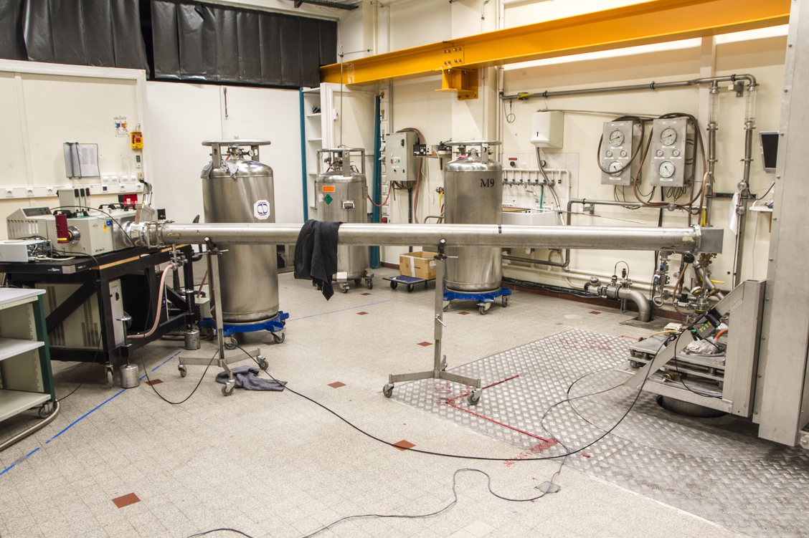
Notes:
Уровни стоят на месте при разных концентрациях
В силу значительно СО взаимодействия, расщепления уровней Ландау по спину сравнимы с циклотронными

Slide 22
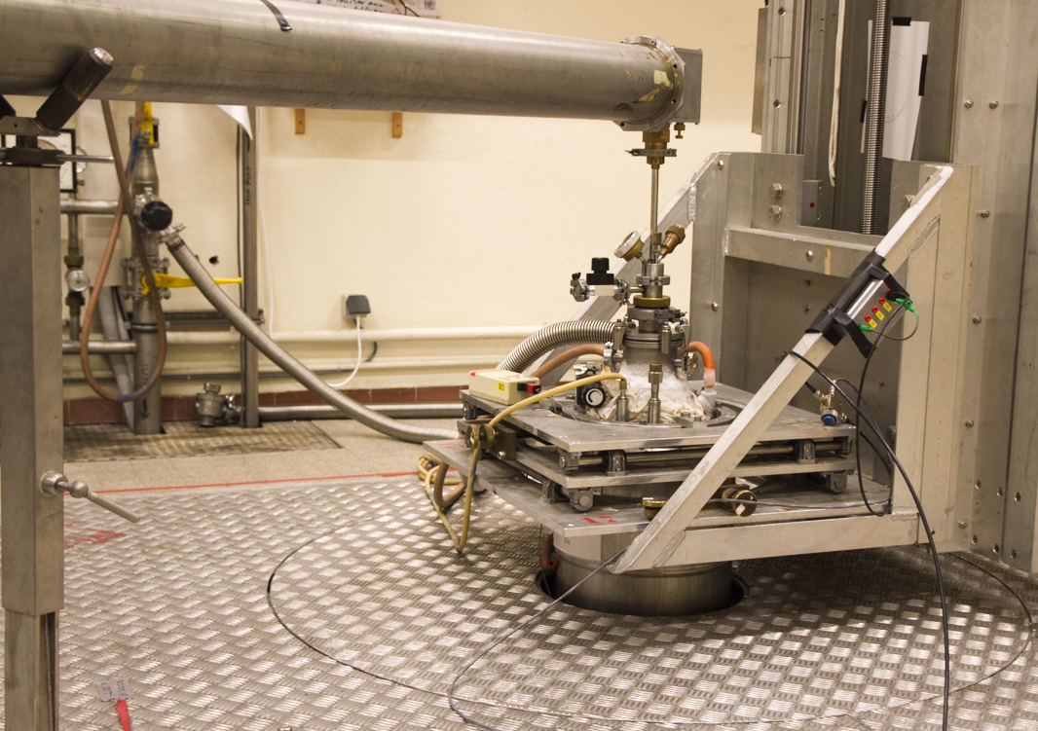

Slide 23
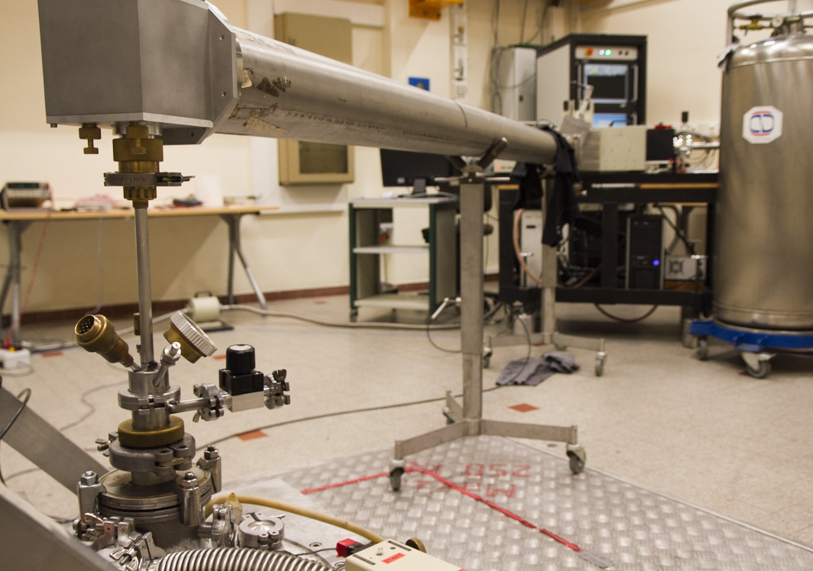

Slide 24
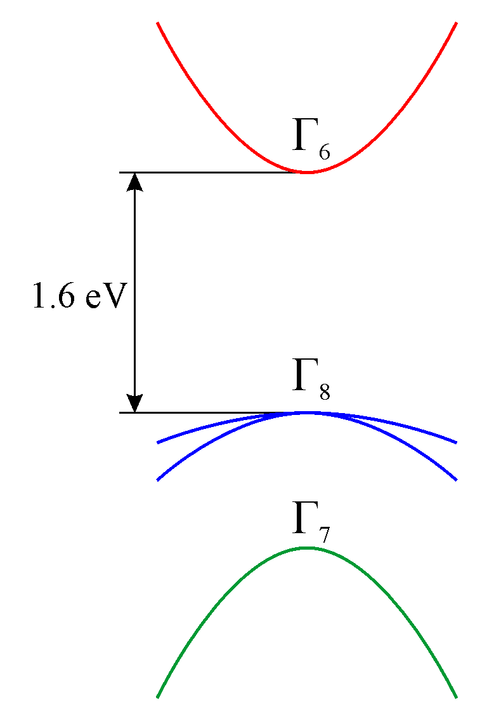
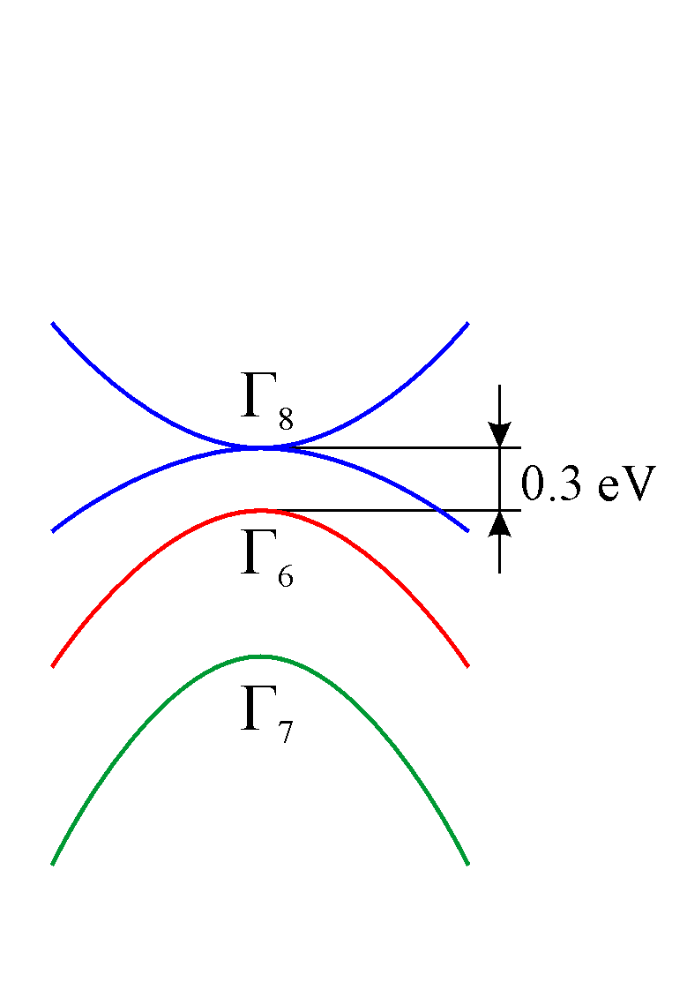
Зонная структура CdTe и HgTe
CdTe
HgTe
инвертированная
зонная
структура
зона проводимости
нормальная
зонная
структура
валентная зона
причина инверсии – сильное спин-орбитальное
взаимодействие: Δ_{SO} =1.1 эВ

Slide 25
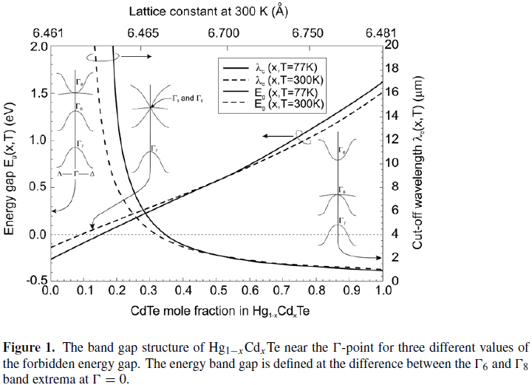
Ширина запрещенной зоны Hg_{1-x}Cd_{x}Te
A .Rogalski “HgCdTe infrared detector material: history, status and outlook”
Rep. Prog. Phys. 68, 2267 (2005)
Notes:
Варьируя состав можно получить произвольную ширину запрещенной зоны в диапазоне от 1,6 эВ до нуля. На данном слайде приведены зависимости ширины запрещенной зоны от доли кадмия в твердом растворе, а также соответствующая длина волны электромагнитного излучения отвечающая краю межзонного поглощения при различных х. Всюду далее под составом х я буду подразумевать долю кадмия в твердом растворе. Красными кружками примерно обозначены области составов и длин волн, в которых проводились исследования в данной работе. Интерес именно к этой области вызван перспективностью твердых растворов с такими составами для приложений в так называемом сверхдлинноволновом диапазоне спектра.
25

Slide 26
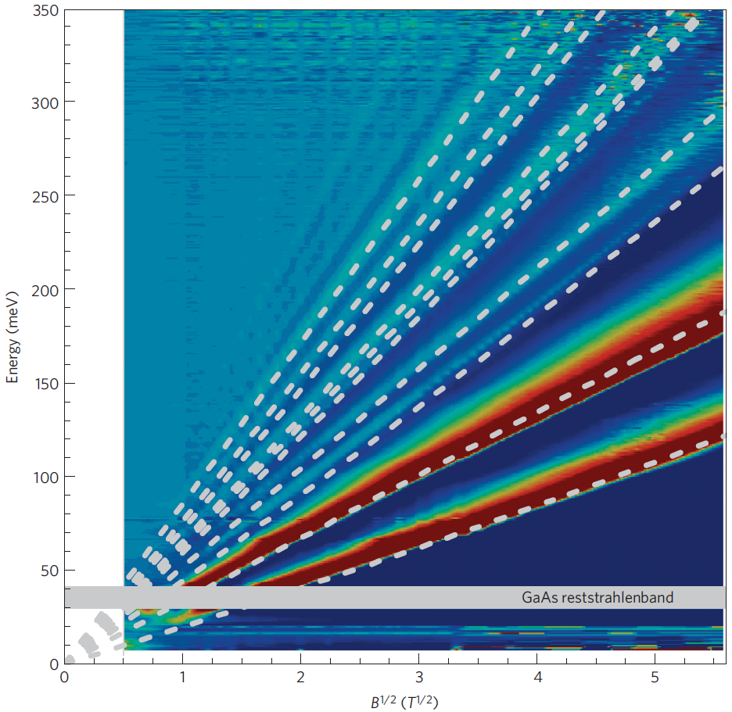
3D безмассовые фермионы в бесщелевом HgCdTe
Nature Physics v.10, 233–238 (2014)
Notes:
26

Slide 27

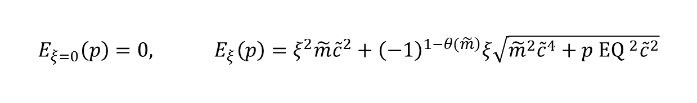
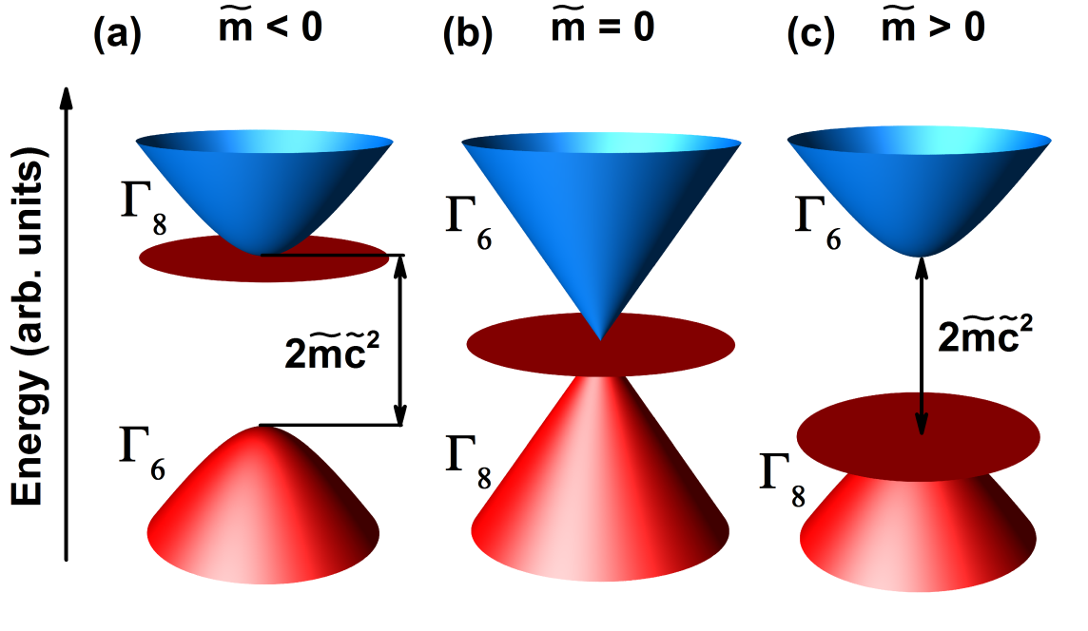
Решение трёхзонной упрощённой модели Кейна
Зона тяжёлых дырок
Зона проводимости и лёгких дырок

Slide 28
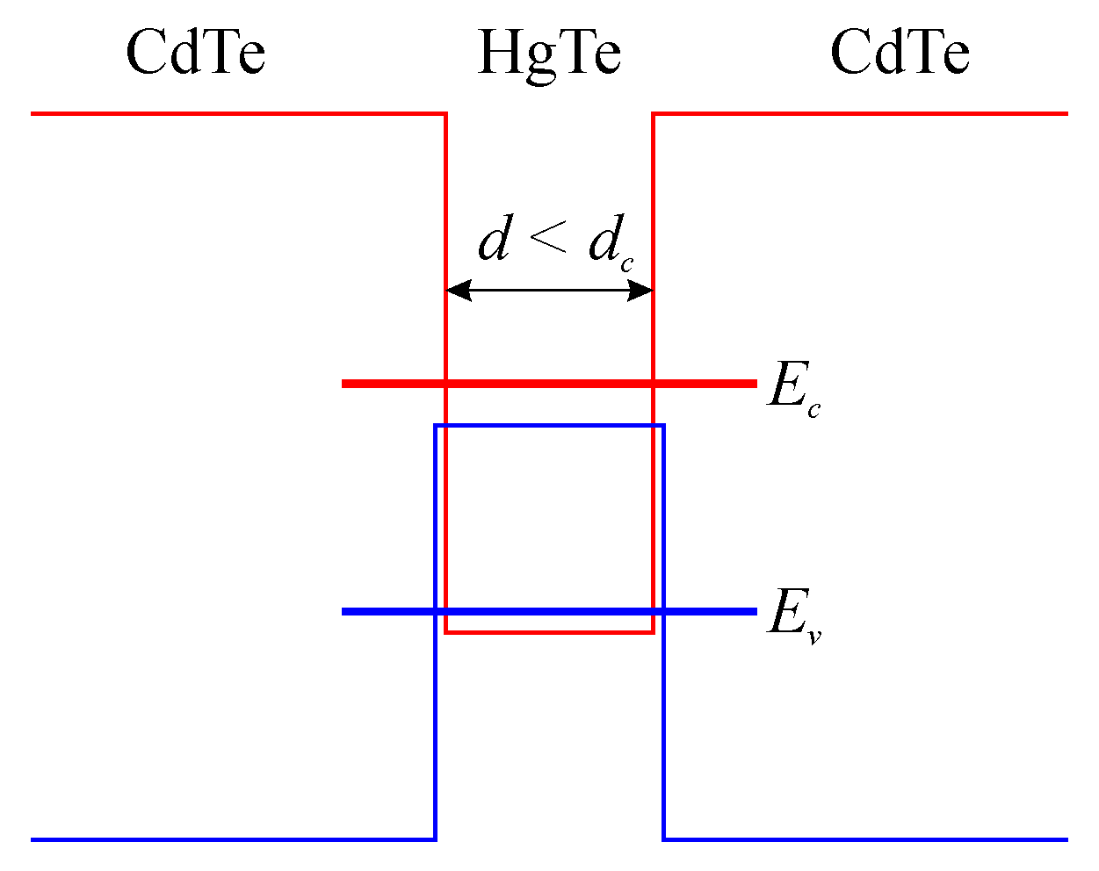
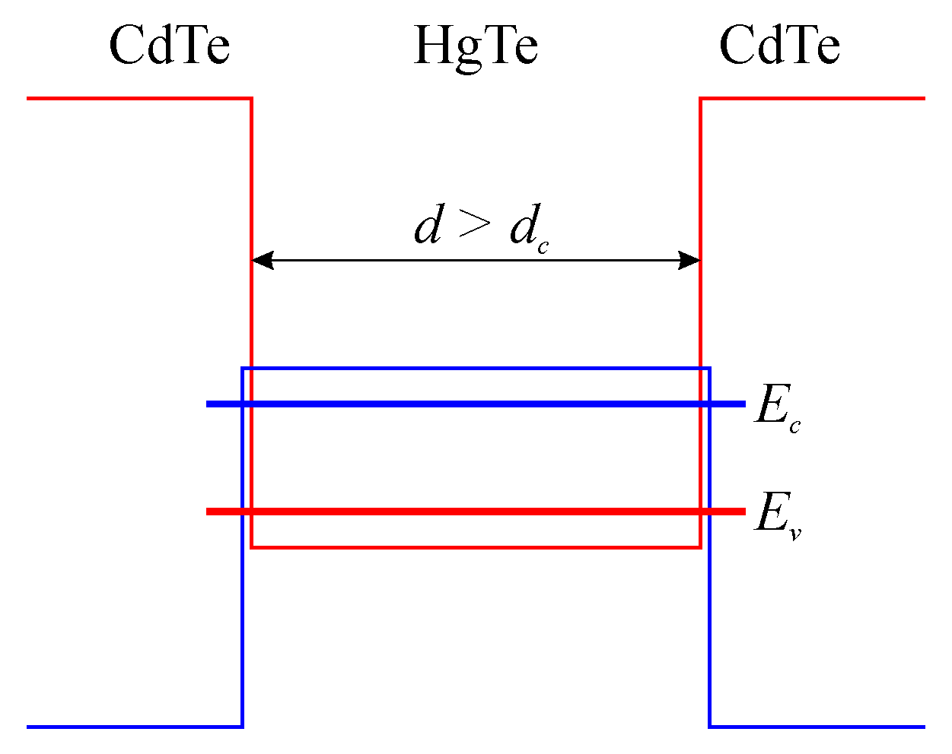
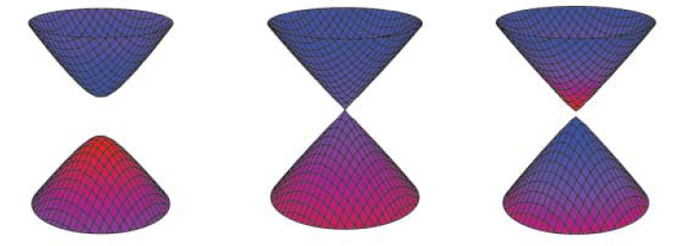
Зонная структура КЯ HgTe/CdHgTe
1st conduction subband
1st valence subband
2nd valence subband
3rd valence subband
E₁
Energy, meV
H₁
H₂
H₃
QW width, A

Slide 29
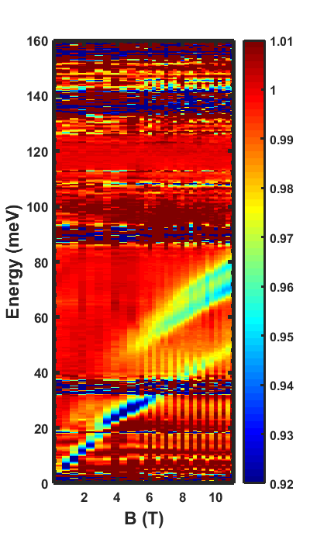
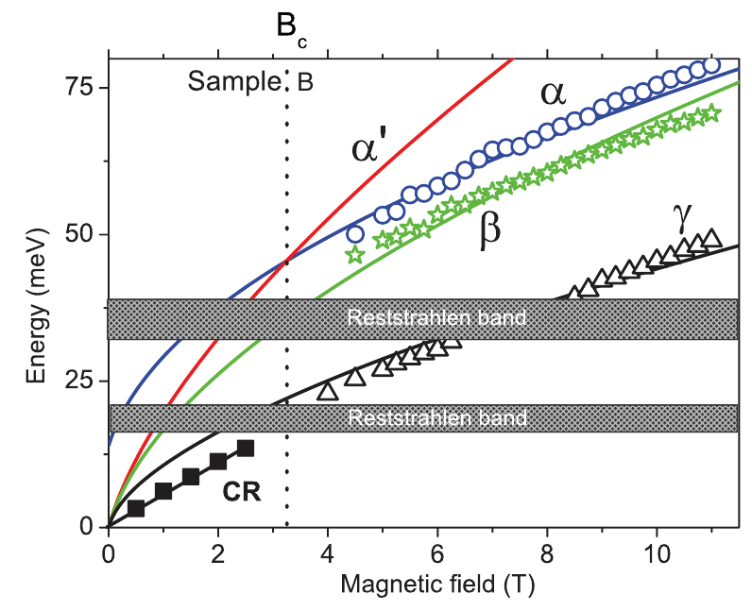
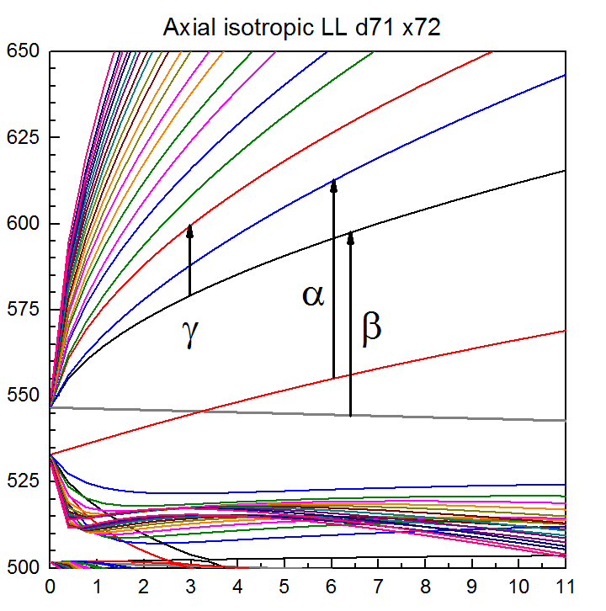
Нормальная зонная структура

Slide 30
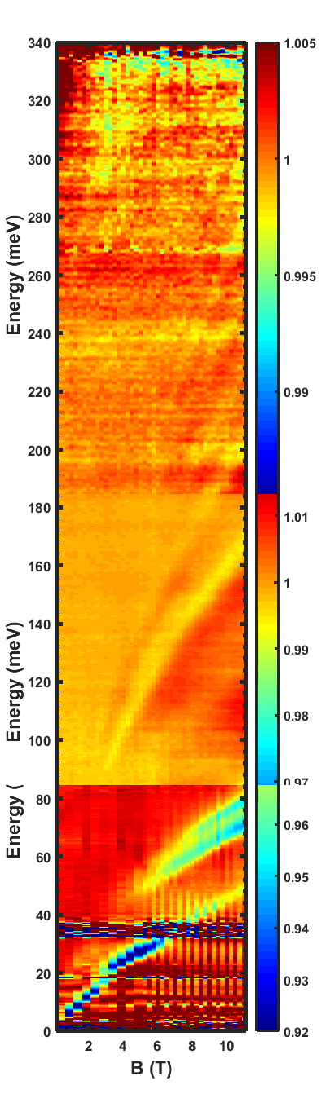
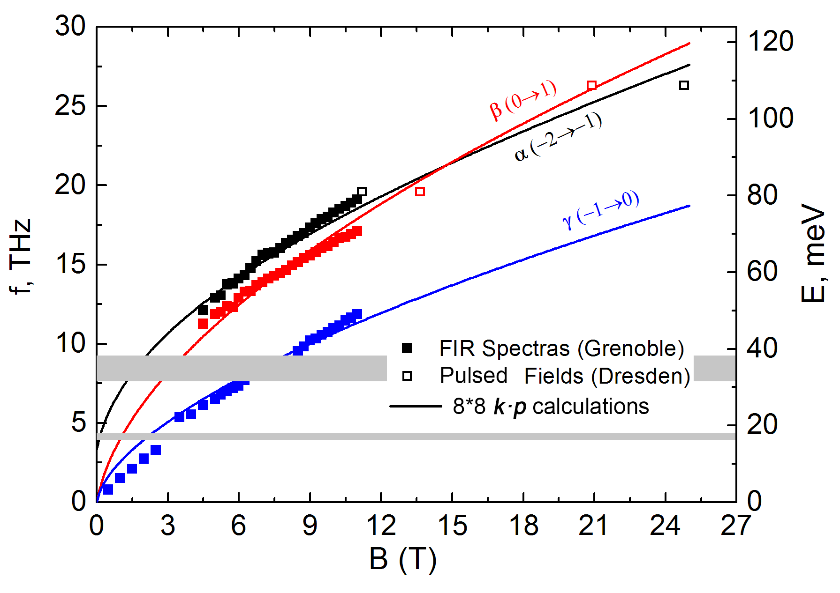
Есть ли взаимодействие переходов?

Slide 31

Есть противоречие!

Slide 32

DQW = QW+QW with transparent barrier
Krishtopenko, S. S., et al. (2016). "Phase transitions in two tunnel-coupled HgTe quantum wells: Bilayer graphene analogy and beyond." Scientific Reports 6: 30755.
Notes:
Left part – band insulator with direct band ordering. On the d-t plane you see two line corresponding to intersection of electron-like Г6 with Г8(+-1/2) for the heavy-holes. It’s remarkable that by connecting two quantum wells in normal band structure you can also have inverted band structure material and dirac-cone structures as well. It was firstly reported in 2012 with theoretical calculation with modified BHZ-Hamiltonian. S.S.Krishtopenko apply 8x8 kp Hamiltonian for scrupulous study of this structure. So, from the left p

Slide 33



Band
Insulator
150217
150219
150218
E2∩H2
E2∩H1
E1∩H1
E1∩H2

Slide 34

Аналогия двуслойного графена

Slide 35



ДКЯ 150218 в полях до 11Т
Бовкун, Л. С., et al. (2016). "Магнитоспектроскопия двойных квантовых ям HgTe/CdHgTe." Физика и техника полупроводников 50(11): 1544-1560.

Slide 36


B=30T значительно дополняет «картину»

Slide 37


